Slide 1
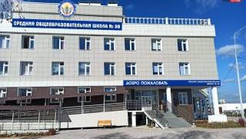
ОРГАНИЗАЦИЯ ФИЗКУЛЬТУРНО-ОЗДОРОВИТЕЛЬНОЙ И СПОРТИВНО – МАССОВОЙ ДЕЯТЕЛЬНОСТИ В НАЧАЛЬНОЙ ШКОЛЕ В УСЛОВИЯХ ВНЕДРЕНИЯ ФГОС
Учитель физической культуры МОБУ СОШ № 35 Чикидова А.Е.

Slide 2


СПОРТИВНО -ОЗДОРОВИТЕЛЬНОЕ
ОБЩЕИНТЕЛЛЕКТУАЛЬНОЕ
СПОРТИВНО -ОЗДОРОВИТЕЛЬНОЕ
ОСНОВНЫЕ НАПРАВЛЕНИЯ ВНЕУРОЧНОЙ ДЕЯТЕЛЬНОСТИ ПО ФГОС НОО
СОЦИАЛЬНОЕ
ДУХОВНО-НРАВСТВЕННОЕ
ОБЩЕКУЛЬТУРНОЕ
ДУХОВНО-НРАВСТВЕННОЕ

Slide 3


Цель физкультурно-спортивной и спортивно-оздоровительной деятельности - это всестороннее гармоническое развитие личности ребенка, формирование мотивации к сохранению и укреплению здоровья, воспитание интереса к различным, доступным видам двигательной деятельности.

Slide 4
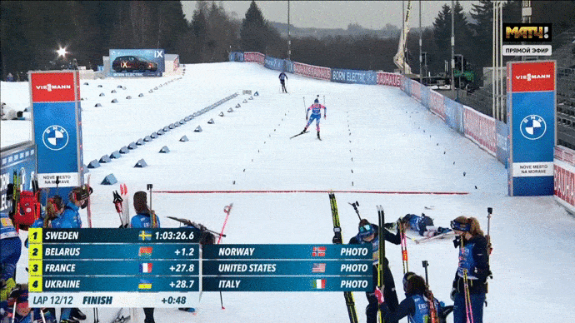


Основные задачи:
- вовлечение в систематические занятия физическими упражнениями большего количества школьников;
- формирование умения и привычки самостоятельно использовать доступные средства физического воспитания в повседневной деятельности с целью полезного проведения свободного времени, собственного физического совершенствования и оздоровления;
- организация навыков у детей и привычки к систематическим занятиям физической культурой и спортом.

Slide 5
1. ПРОСВЕТИТЕЛЬСКОЕ:
пропаганда здорового образа жизни через урочную, внеклассную, досуговую деятельность;
просвещение родителей в области семейного досуга через участие в спортивных мероприятиях;
формирование привычки спортивного досуга и внимания к своему здоровью, как семейной ценности.
2. ПРОФИЛАКТИЧЕСКОЕ:
внедрение на уроках системы мер по профилактике;
нарушений осанки;
нарушения зрения (гимнастика для глаз);
профилактика вредных привычек;
соблюдение правил по технике безопасности;
соблюдение санитарно-гигиенических требований на занятиях.
3. РЕАБИЛИТАЦИОННОЕ:
участие в разработке и внедрении профилактических и воспитательных программ;
4. ДОСУГОВАЯ ДЕЯТЕЛЬНОСТЬ:
расширение возможностей сферы досуга обучающихся через сохранение и развитие сети спортивных и оздоровительных секций на базе школы, внеклассную и внеурочную деятельность;
создание системы взаимодействия и сотрудничества со всеми заинтересованными службами.
5. СПОРТИВНО - МАССОВОЕ ОРГАНИЗАЦИЮ ФИЗКУЛЬТУРНО-ОЗДОРОВИТЕЛЬНОЙ И СПОРТИВНО-МАССОВОЙ РАБОТЫ В ШКОЛЕ.

Slide 6
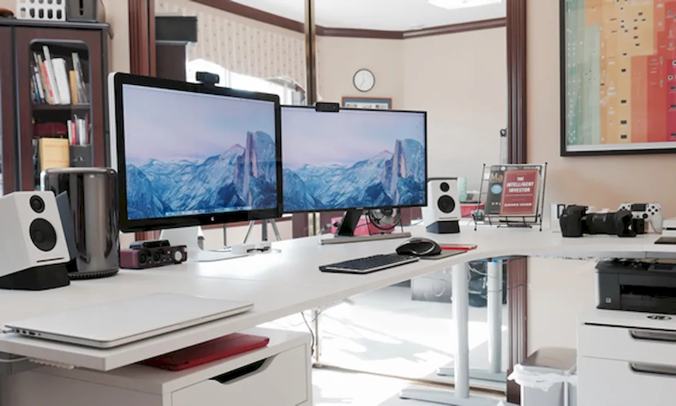
Основные формы организации физкультурно-оздоровительной и спортивно-массовой деятельности
полноценную и эффективную работу с обучающимися всех групп здоровья (на уроках физкультуры, в секциях и т. п.);
рациональную и соответствующую организацию уроков физической культуры и занятий активно-двигательного характера на ступени начального общего образования;
организацию динамических перемен, физкультминуток, утренней зарядки во время учебного процесса;
организацию работы спортивных секций;
регулярное проведение спортивно-оздоровительных мероприятий (дней здоровья, соревнований, олимпиад, походов и т. п.);
поощрение спортивных достижений учащихся, класса;
агитация и запись учащихся в спортивные секции;
организация походов на природу, экскурсии по музеям спортивных достижений;
проведение инструктажа с детьми по технике безопасности, контроль за соблюдением санитарно-гигиенических требований;
организация классных часов, бесед, по основным составляющим ЗОЖ (рациональное питание, гигиена, закаливания, двигательный режим, вредные привычки и т.д.).

Slide 7
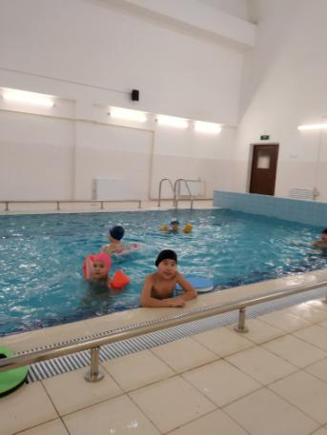
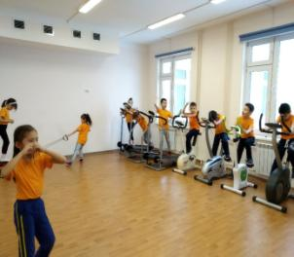
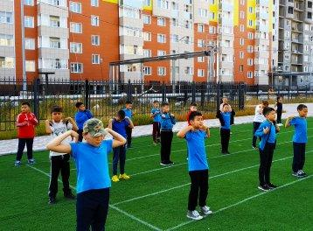
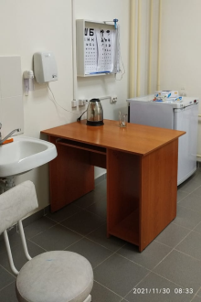
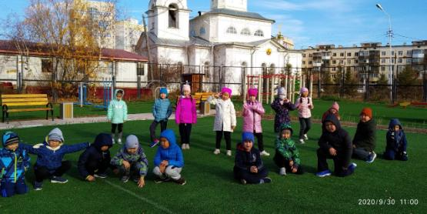
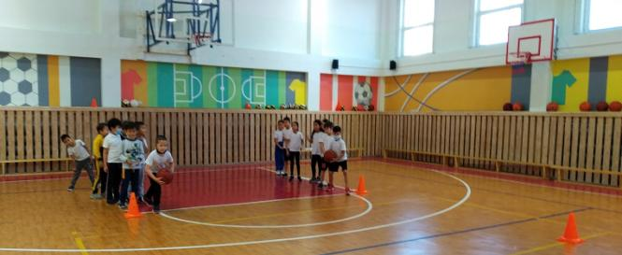
Специально оборудованные помещения и сооружения для реализации спортивно-оздоровительной деятельности

Slide 8
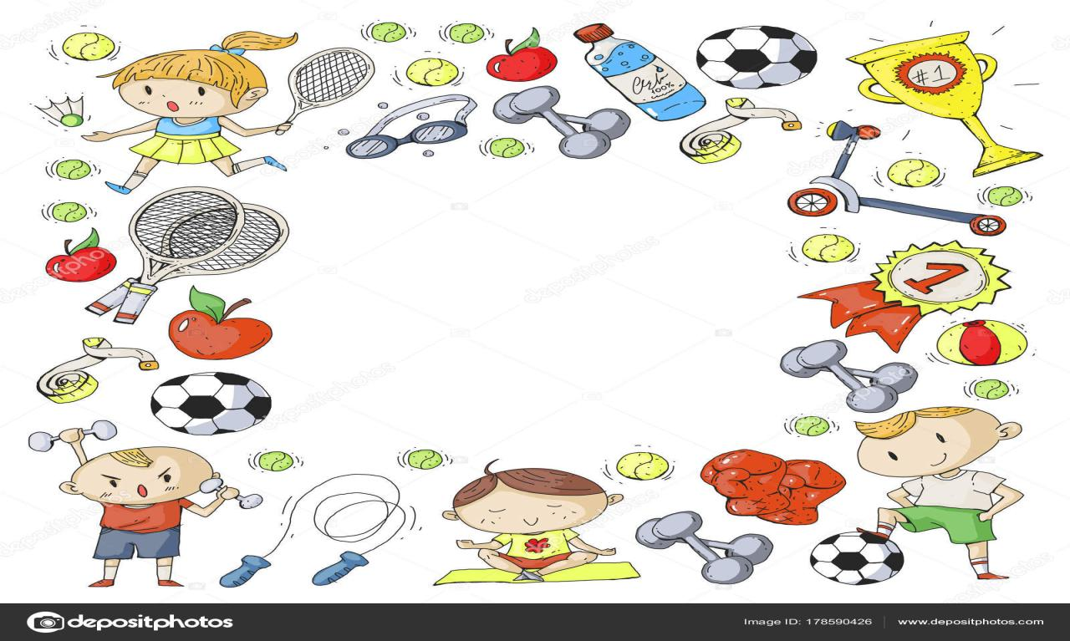

Slide 9

Динамика охвата детей физкультурно-оздоровительной и спортивно-массовой деятельностью

Slide 10

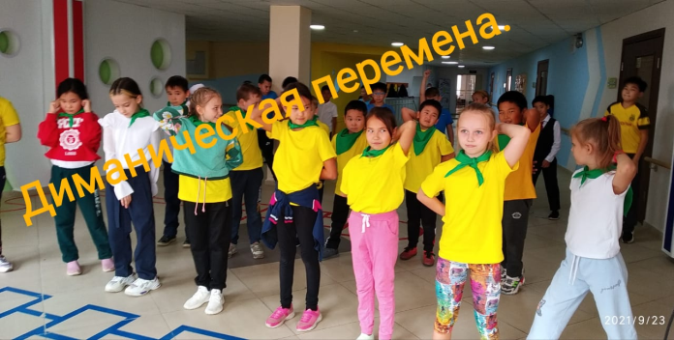
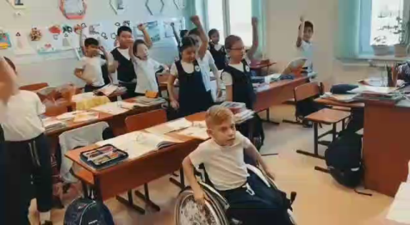
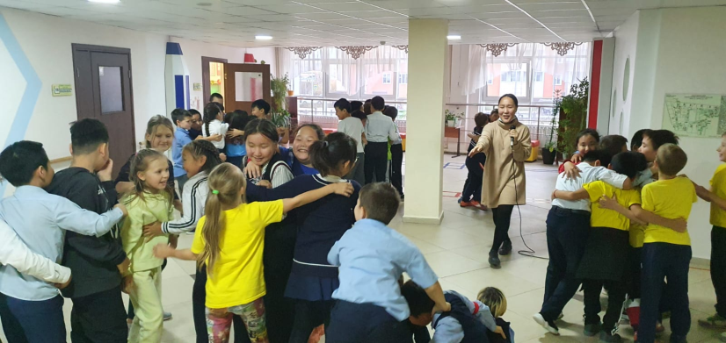

Slide 11
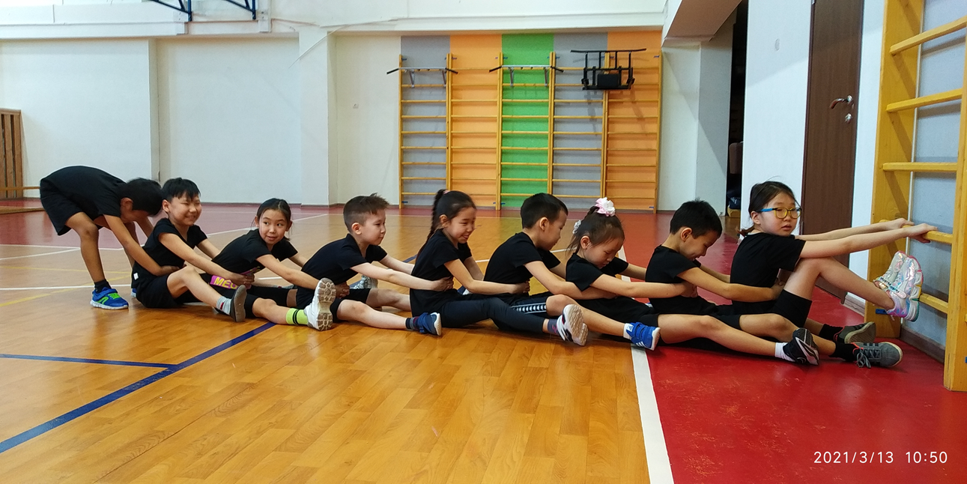

Slide 12
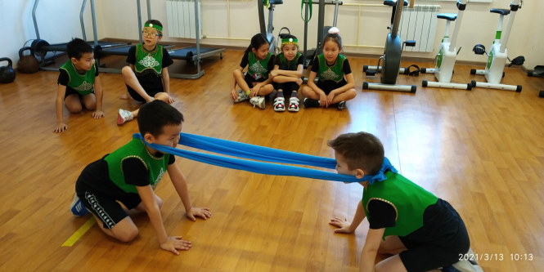
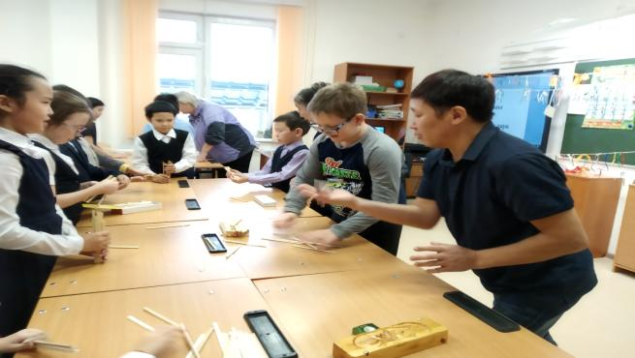
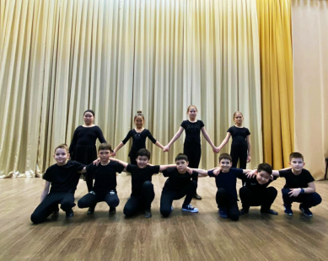
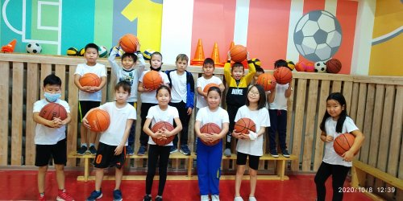
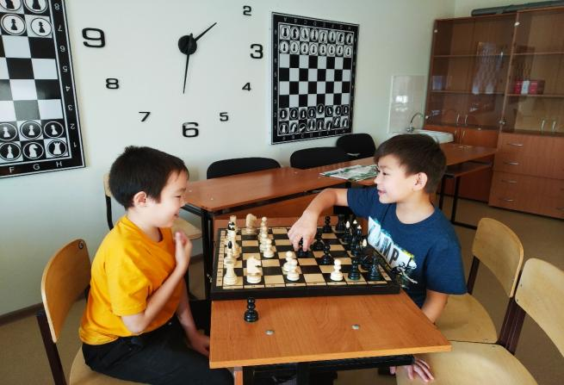
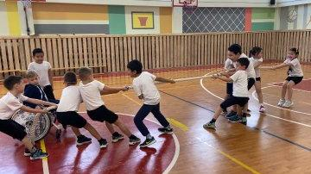
Фото

Slide 13

Список детей занимающихся в системе дополнительного образования

Slide 14
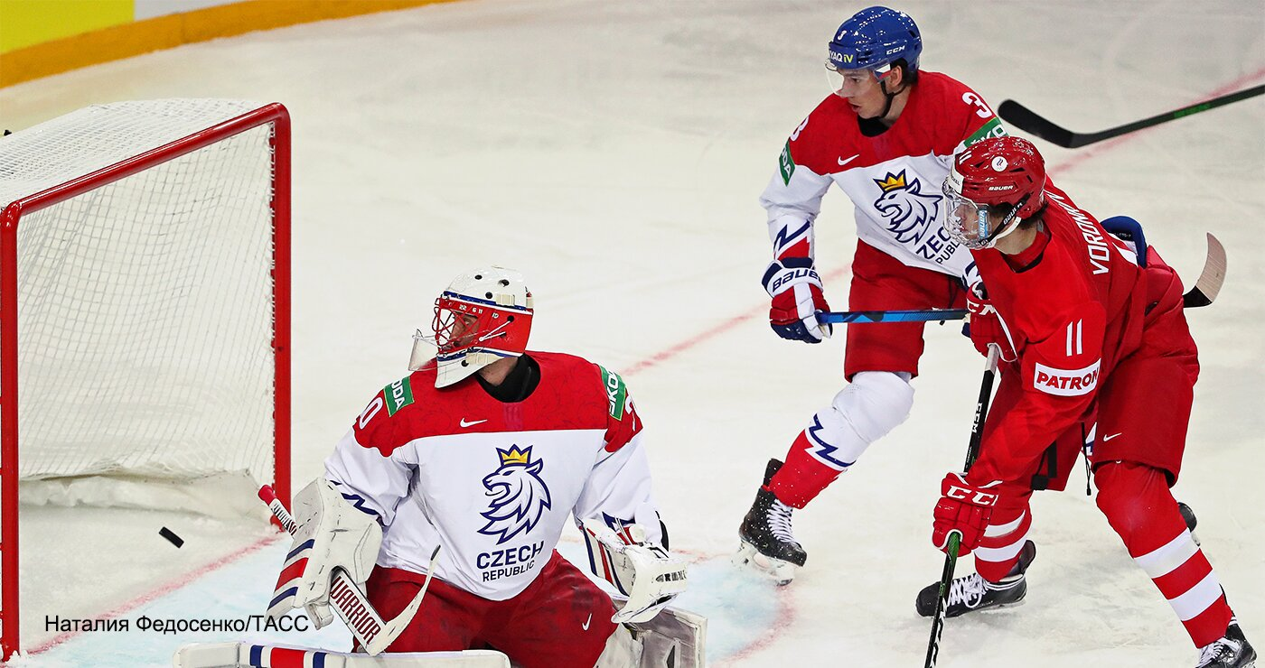
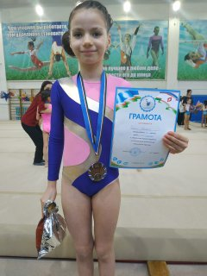
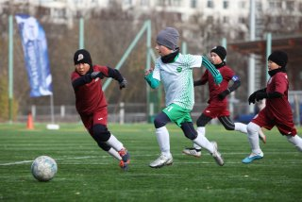
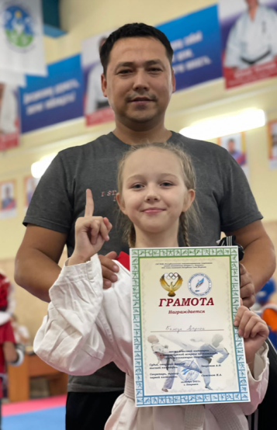
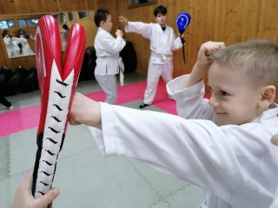
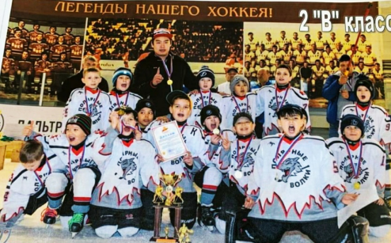
Фото

Slide 16
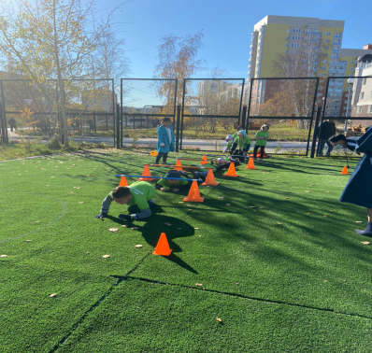
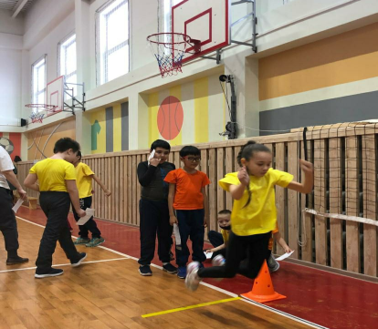
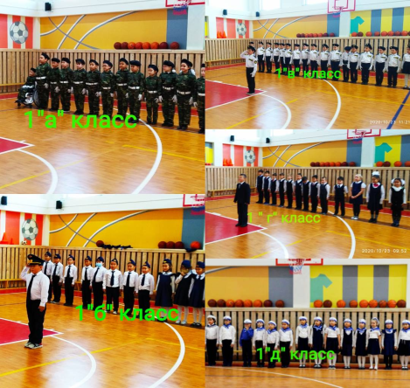
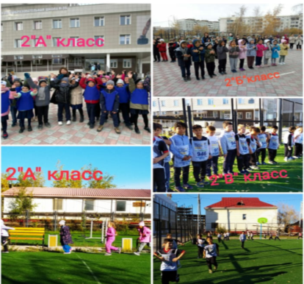
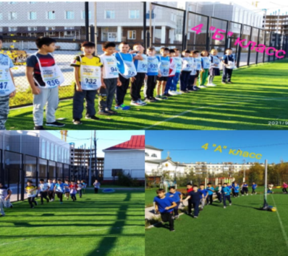
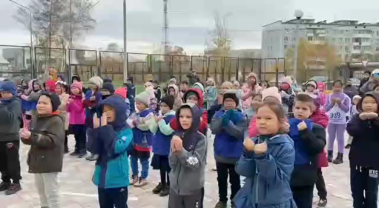

Slide 17

Календарный план физкультурно-оздоровительных и спортивно-массовых мероприятий на 2020-2021 учебный год
№ | Мероприятие | Сроки | Принимают участие
Внутришкольные мероприятия
1 | Выборы спортивных секторов по классам | До 15 октября | 1-4 классы, классные руководители
2 | «День оздоровительного бега и ходьбы» | Сентябрь (от погодных условий) | 1-4 классы, классные руководители
3 | Кросс «Осенние километры» | 26 сентября | 1-4 классы, классные руководители
4 | Полоса препятствия «Движение - жизнь». | 1 октября | 2 «а»;2 «б»;2 «в»;2 «г»;2 «д» классы, классные руководители
5 | Эстафета «Спорт – это жизнь». | 4 октября | 3- 4 классы, классные руководители
6 | Веселые старты « Растем спортивными, вырастаем здоровыми!» | 25 октября | 1 «а» ;1 «б»;1 «в»;1 «г»; 1 «д» классы, классные руководители
7 | Соревнования по перетягиванию каната | 27 ноября | 1-4 классы, классные руководители
8 | « Спорт для - Всех» | 10-11 декабря | Для детей инвалидов с 1-4 класс ,классные руководители
9 | Соревнование по Якутским настольным играм. | 20 декабря | 1 - 4 классы + родители ,классные руководители
10 | Соревнования по строевой подготовке «Парад песни и строя» Дню Защитника Отечества | 22 февраля | 1-4 классы ,классные руководители

Slide 18

Календарный план
физкультурно-оздоровительных и спортивно-массовых мероприятий
на 2020-2021 учебный год
11 | « Мама папа и Я спортивная Семья». | 20 февраля | 1 – 4 классы + родители, классные руководители
12 | Спортивное мероприятие «Зимние забавы» | Весенние каникулы | 1-4 классы, классные руководители + родители
13 | Сдача нормативов ВФСК ГТО « К высоким достижениям вместе с ГТО» 2 этап беговые виды. | 21 -22 апреля | 1-4 классы, классные руководители
14. | День здоровья | 19 мая | 1-4+ родители, классные руководители
15. | Однодневные походы | 20-28 мая | 1-4+родители ,классные руководители
Организационно - педагогическая работа
1 | Обсуждение и утверждение плана работы на 2020- 2021 учебный год | Сентябрь | Учителя физкультуры, физорги, спортивный сектор родительского комитета Зам. директора по ВР
2 | Составление режима работы спортивных секций. Составление плана спортивно-массовых мероприятий на 2020-2021 учебный год. | октябрь | Учителя физкультуры, физорги, спортивный сектор родительского комитета Зам. директора по ВР
3 | Подготовка спортивного зала и площадок. Подготовка команд участников. Подбор судейских бригад. | В течение года | Учителя физкультуры, физорги, спортивный сектор родительского комитета Зам. директора по ВР
4 | Участие в общешкольных, классных родительских собраниях, консультации родителей. Привлечение родителей для участия в спортивно-массовых мероприятиях в качестве участников, судей и группы поддержки. | В течение года | Учителя физкультуры, физорги, спортивный сектор родительского комитета Зам. директора по ВР
5 | Организация и проведение спортивно-массовых мероприятий и праздников (согласно плану) | В течение года | Учителя физкультуры, физорги, спортивный сектор родительского комитета Зам. директора по ВР

Slide 19

ЗАКЛЮЧЕНИЕ
Безусловно, данная работа требует большого труда педагогического коллектива школы, особенно учителей физической культуры. Поэтому, главным направлением в проведении любых физкультурно-спортивных и других мероприятий должно быть живое, заинтересованное участие, прежде всего самих школьников.
ОЖИДАЕМЫЕ РЕЗУЛЬТАТЫ ОТ ВНЕУРОЧНОЙ ДЕЯТЕЛЬНОСТИ:
создание оптимальных условий для развития и отдыха детей;
творческая самореализация детей;
формирование навыков коллективной и организаторской деятельности;
повышение уровня физического, психического и социального здоровья воспитанников;
повышение защитных сил организма к стрессам;
владение навыками управления эмоциями при общении со сверстниками и взрослыми;
наличие мотивации детей к постоянным занятиям физкультурой и спортом;
выработка необходимых умений и навыков безопасного поведения в повседневной жизни;
знания о негативных факторах риска здоровью человека;
появление у воспитанников умения планировать собственную деятельность;
развития интереса к занятиям физической культурой и спортом;
удовлетворение потребностей организма в движении и занятиям на свежем воздухе.

Slide 20

УРОВНИ ПЛАНИРУЕМЫХ РЕЗУЛЬТАТОВ ВНЕУРОЧНОЙ ОБРАЗОВАТЕЛЬНОЙ ДЕЯТЕЛЬНОСТИ:
Первый уровень достигается в процессе взаимодействия с педагогом:
Приобретение школьниками знаний об основах здорового образа жизни.
Второй уровень достигается в детской среде:
Развитие ценностных отношений школьника к своему собственному здоровью и внутреннему миру.
Получение школьником опыта переживания и позитивного отношения к базовым ценностям общества;
Третий уровень достигается во взаимодействии с социальными субъектами:
Школьник может приобрести опыт самообслуживания, самоорганизации и организации совместной деятельности с другими детьми.
Получение школьником опыта самостоятельного общественного действия.
ФОРМЫ ДОСТИЖЕНИЯ ПЛАНИРУЕМЫХ РЕЗУЛЬТАТОВ:
1 уровень: Занятия спортом; беседы о спорте, здоровье; олимпиады , игры участие в спортивных и туристических соревнованиях, поездки, и т.д.;
2 уровень: КТД (спортивно-оздоровительной направленности), оздоровительные акции, социально-значимые акции, туристические походы и т.д.;
3 уровень: Спортивные и оздоровительные акции в школе, округе, городе и т.п.

